Slide 1
Omgevingsplan: Lessons Learned
Door: Vereniging Nederlandse Gemeenten (VNG)
Meryem Tas en Melina Schouten
D.d. 28 november 2025

Slide 2
Omgevingsplan: Lessons Learned
Kennismaking
Waar komt de informatie vandaan?
- Consultaties - Vragen/opmerkingen vanuit de praktijk - Publicaties op het DSO
Lessons learned
- Technische lessen
- Inhoudelijke lessen
Handige informatie en waar te vinden
Netwerk omgevingsplan
Vervolg? + Vragenrondje

Slide 3
Kennismaking

Slide 4
Kennismaking met de zaal

Slide 5
Hoe komen we aan de informatie?

Slide 6
Waar komt de informatie vandaan?
Consultaties
Vragen/opmerkingen vanuit de praktijk
Publicaties op het DSO

Slide 7
Even wat getallen
Veel publicaties > Technisch in beheer nemen bruidsschat
24 omgevingsplannen als ontwerp ter inzage gelegd
3 wijzigingen van het omgevingsplan vastgesteld (Groningen, Amsterdam, Veenendaal)
2 komen eraan in december (Doetinchem, Bernheze)

Slide 8
Consultaties voor Omgevingsdocumenten door VNG en ADS
Consultaties voor omgevingsdocumenten door VNG en ADS
Omgevingsplan wijzigingen in STOP-TPOD
Omgevingsplan wijzigingen in TAM-IMRO (consultaties stoppen per 1/1/25
Omgevingsvisie
Programma
BOPA
Doel is gemeenten in de consultatie eenmalig te ondersteunen voor de eerste publicatie, zodat deze zo soepel en foutloos als mogelijk verloopt (voorkomen/ beperken van herstelacties).
Circa 25 consultaties gehad m.b.t STOP/TPOD Omgevingsplan en circa 15 STOP/TPOD-omgevingsvisies bekeken
VNG en ADS gebruiken actiegerichte leerervaringen uit de consultatie voor het verbeteren van algemene ondersteuning van gemeenten.

Slide 9
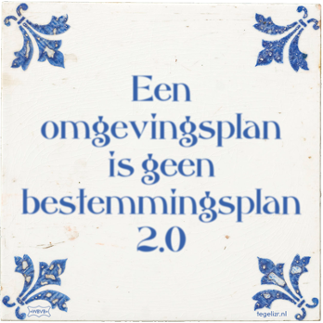
Waar komt de informatie vandaan?

Slide 10
Welke lessen hebben we geleerd?

Slide 11
Lessons Learned
Technische lessen
Inhoudelijke lessen

Slide 12
Lessons Learned: technische lessen

Slide 13
Technische lessen
1. Splits STOP van TPOD 2. Kennis van software 3. Locatie noemen in de tekst 4. Regelkwalificatie 5. Activiteit annotaties 6. Nieuwe activiteiten/formulieren
Tip: kijk 22 november terug (Netwerk omgevingsplan | Bevindingen consultaties STOP/TPOD | VNG)

Slide 14
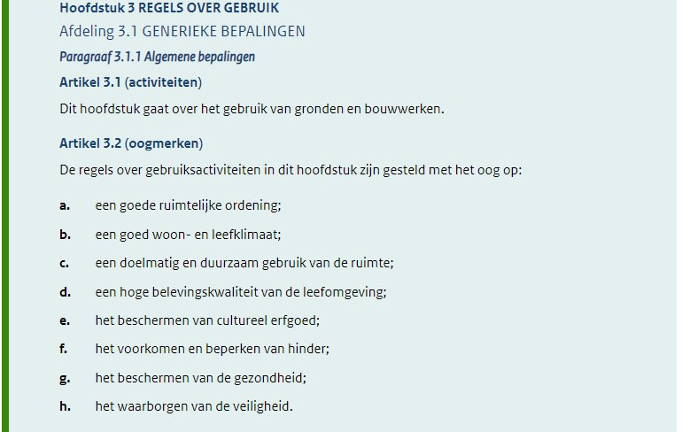
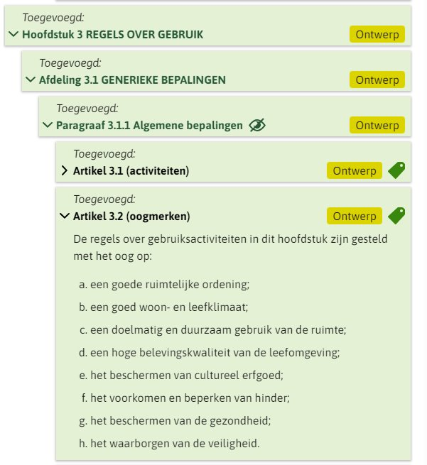
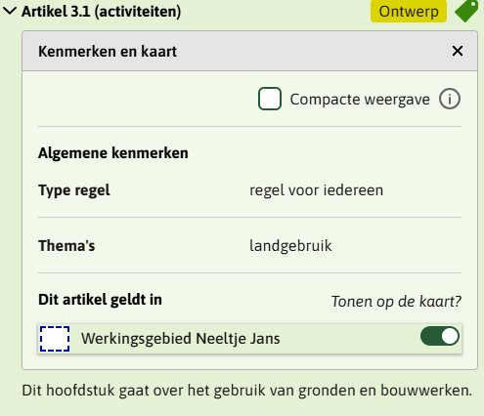
Technische lessen 3. Locatie noemen in de tekst
Hoe komt de locatie eruit te zien op officiële bekendmakingen?
Is het nog te lezen wat waar geldig is?
Hoe komt de locatie eruit te zien op het DSO?​
Is het ook geannoteerd met de locatie waar de regel over gaat?

Slide 15
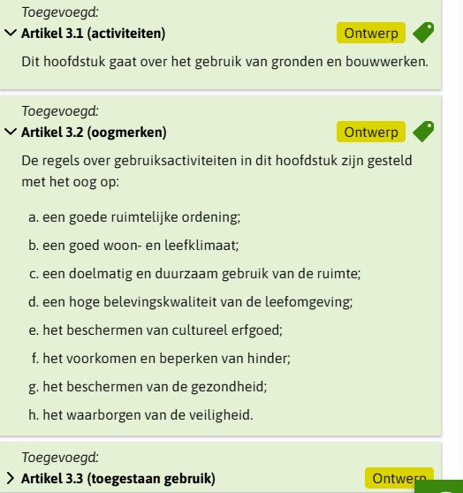
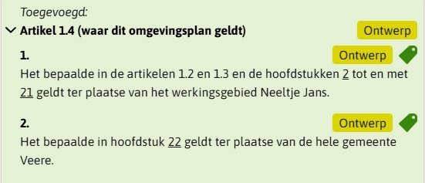
Technische lessen 3. Locatie noemen in de tekst Hoe dan?
Toepassingsbereik: ​
Dit hoofdstuk (paragraaf) gaat over het gebruik van gronden en bouwwerken op de locatie Neeltje Jans.

Slide 16
Technische lessen 4. Regelkwalificatie
Toestemmingsvrij of toegestaan? Toestemmingsvrij:
Definitie opnemen in de begrippenlijst​
Wat is het? Er is geen vergunningplicht, meldings of informatieplicht. Het kan wel zijn dat er algemene regels of zorgplichten zijn waar u zich aan moet houden.​
​
Toegestaan:​
Wat betekent dit precies? Is het vergunningplicht of toestemmingsvrij?

Slide 17
Lessons Learned: inhoudelijke lessen

Slide 18
Inhoudelijke lessen
Bevindingen TAM-IMRO ook toepasbaar voor wijziging met STOP-TPOD, o.a.: 1. Toepassingsbereik 2. Gebruik van begrippen 3. Formuleren van omgevingsplanactiviteiten 4. Gebruik van verouderde terminologie 5. Binnenplans afwijken bestaat niet meer 6. Voorrangsbepalingen ten aanzien van Bruidsschat en de rest van het tijdelijk deel omgevingsplan 7. Onvoldoende bekend met de Bruidsschat
Tip: Kijk 6 november terug!

Slide 19
Handige informatie en waar te vinden

Slide 20
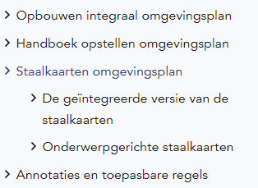
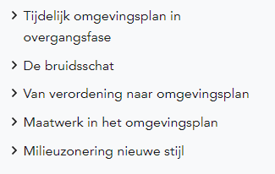
Handige informatie Overzicht
Staalkaarten omgevingsplan | VNG

Slide 21
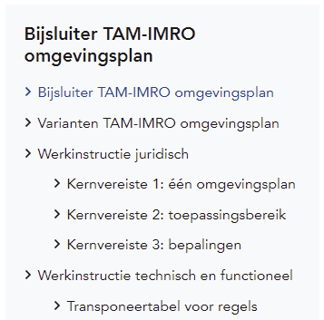
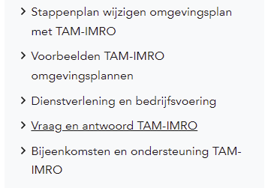
Handige informatie TAM-bijsluiter
https://vng.nl/artikelen/bijsluiter-tam-imro-omgevingsplan-0

Slide 22
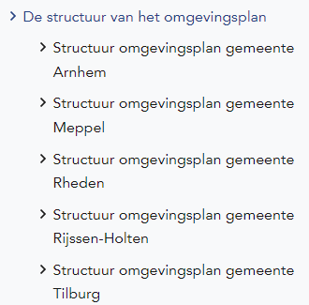
Handige Informatie Structuur OP
Staalkaart VNG
Publicatie in het loket (Amsterdam/Groningen/Veenendaal)
Voorbeelden op VNG-site:
De structuur van het omgevingsplan | VNG

Slide 23
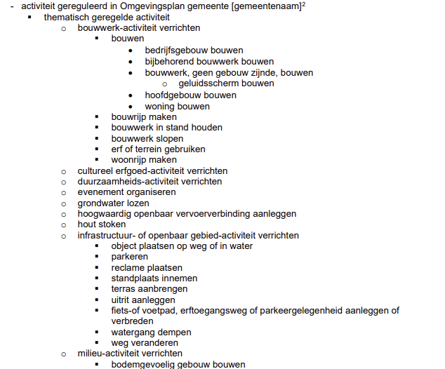
Handige Informatie Annoteren
VNG-geintegreerde-staalkaarten-Functionele-structuur-v1_1.pdf

Slide 24
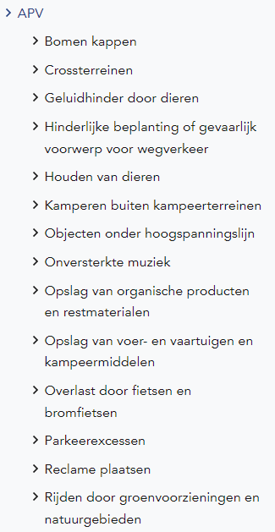
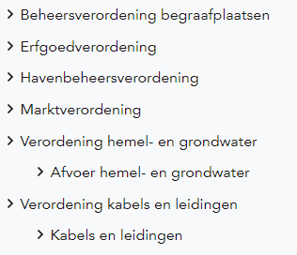
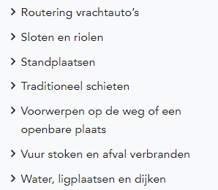
Handige Informatie Verordeningen
APV | VNG

Slide 25
Handige Informatie Bruidsschat
Technisch in beheer nemen
Vangnetregeling Omgevingswet
Handreiking PlanMER decentrale milieuregels (IPLO) > Programma/Plan-MER Q1 2025
Basis voor de 24 omgevingsplanactiviteiten in het omgevingsplan van rechtswege > gekoppeld aan ‘elektronisch aanvraagformulier’ in loket Elke nieuwe vergunningplicht > nadenken over (nieuw) aanvraagformulier in loket OPA-vergunningplichten in het omgevingsplan van rechtswege | VNG

Slide 26
Netwerk Omgevingsplan

Slide 27
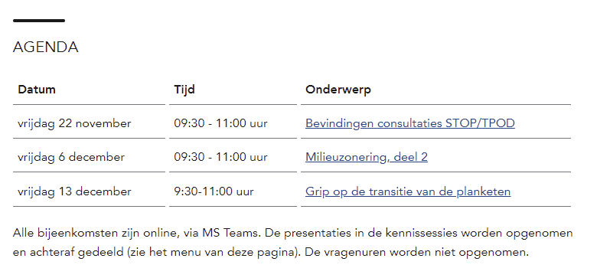
Netwerk Omgevingsplan Agenda
Aanmeldformulier Netwerk omgevingsplan | VNG

Slide 28
Vervolg + vragenrondje

Slide 29
Vervolg + Vragenrondje Wat volgt er nog?
Grip op de transitie
Bouwregels (Bbl, BS)
Nieuwe netwerksessies
Digitaal (bijv. parallel wijziging)
Inhoudelijk (bedrijven- en milieuzonering)
Consultaties (lopen door)
Inhoudelijk
Proces
Wat missen jullie nog?

Slide 30
Bedankt!
Bedankt!

